Slide 1
4 семестр Лекция 7. Содержание лекции:
Объектно-ориентированное программирование
LINQ
Преподаватель курса: Клюкин Даниил Анатольевич, ст. преподаватель каф. ПМиИТ

Slide 2
LINQ
(Language-Integrated Query) представляет простой и удобный язык запросов к источнику данных. В качестве источника данных может выступать объект, реализующий интерфейс IEnumerable (например, стандартные коллекции, массивы), набор данных DataSet, документ XML.
Основная часть функциональности LINQ сосредоточена в пространстве имен System.LINQ. В проектах под .NET 6+ данное пространство имен подключается по умолчанию.

Slide 3
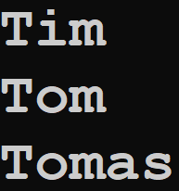
string[] people =
{
"Tom", "Bob", "Sam", "Tim", "Tomas", "Bill“
};
// Люди с первой буквой T, упорядоченные по имени
var selectedPeople = people
.Where(p => p.ToUpper().StartsWith("T"))
.OrderBy(p => p);
foreach (string person in selectedPeople)
Console.WriteLine(person);

Slide 4
Пример для коллекции объектов типа Person. Создадим класс человека с 2 свойствами: Имя и Возраст.
public class Person
{
public string Name { get; set; }
public int Age { get; set; }
public Person(string name, int age)
{
Name = name;
Age = age;
}
}

Slide 5
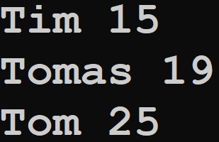
Создадим коллекцию людей:
var people = new Person[]
{
new("Tom", 25), new("Bob", 32), new("Sam", 54),
new("Tim", 15), new("Tomas", 19), new("Bill", 75)
};
// Люди с первой буквой T, упорядоченные по возрасту
// В отличие от прошлого примеры мы работаем с объектами
var selectedPeople = people
.Where(p => p.Name.ToUpper().StartsWith("T"))
.OrderBy(p => p.Age);
foreach (var person in selectedPeople)
Console.WriteLine($"{person.Name} {person.Age}");

Slide 6
Where: определяет фильтр выборки
OrderBy: упорядочивает элементы по возрастанию
OrderByDescending: упорядочивает элементы по убыванию
ThenBy: задает дополнительные критерии для упорядочивания элементов возрастанию
ThenByDescending: задает дополнительные критерии для упорядочивания элементов по убыванию
Select: определяет проекцию выбранных значений

Slide 7
Пример проекции Select:
var selectedPeople = people
.Where(p => p.Name.ToUpper().StartsWith("T"))
.OrderBy(p => p.Age)
.Select(p => p.Name);
Метод Where фильтрует людей в результате остаются только люди с первой буквой Т.
Метод OrderBy упорядочивает людей по возрасту.
Метод Select преобразует людей в имена, т.е. преобразует тип Person в string.

Slide 8
First: выбирает первый элемент коллекции
FirstOrDefault: выбирает первый элемент коллекции или возвращает значение по умолчанию
Single: выбирает единственный элемент коллекции, если коллекция содержит больше или меньше одного элемента, то генерируется исключение
SingleOrDefault: выбирает единственный элемент коллекции. Если коллекция пуста, возвращает значение по умолчанию. Если в коллекции больше одного элемента, генерирует исключение
ElementAt: выбирает элемент последовательности по определенному индексу

Slide 9
ElementAtOrDefault: выбирает элемент коллекции по определенному индексу или возвращает значение по умолчанию, если индекс вне допустимого диапазона
Last: выбирает последний элемент коллекции
LastOrDefault: выбирает последний элемент коллекции или возвращает значение по умолчанию

Slide 10
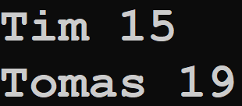
var people = new Person[]
{
new("Tom", 25), new("Bob", 32), new("Sam", 54),
new("Tim", 15), new("Tomas", 19), new("Bill", 75)
};
// Первый человек, чей возраст меньше 20
var selectedPeople = people
.First(p => p.Age < 20);
Console.WriteLine(
$"{selectedPeople.Name} {selectedPeople.Age}");
// Последний человек, чей возраст меньше 20
var selectedPeople2 = people
.Last(p => p.Age < 20);
Console.WriteLine(
$"{selectedPeople2.Name} {selectedPeople2.Age}");

Slide 11

All: определяет, все ли элементы коллекции удовлетворяют определенному условию
Any: определяет, удовлетворяет хотя бы один элемент коллекции определенному условию
var people = new Person[]
{
new("Tom", 25), new("Bob", 32), new("Sam", 54),
new("Tim", 15), new("Tomas", 19), new("Bill", 75)
};
// Есть ли в коллекции человек, чей возраст меньше 20?
// В коллекции у всех возраст меньше 20?
Console.WriteLine(
$"{people.Any(p => p.Age < 20)} " +
$"{people.All(p => p.Age < 20)}");

Slide 12
Take: выбирает определенное количество элементов
Skip: пропускает определенное количество элементов
TakeWhile: возвращает цепочку элементов последовательности, до тех пор, пока условие истинно
SkipWhile: пропускает элементы в последовательности, пока они удовлетворяют заданному условию, и затем возвращает оставшиеся элементы

Slide 13
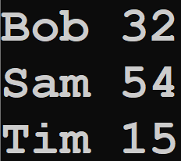
var people = new Person[]
{
new("Tom", 25), new("Bob", 32), new("Sam", 54),
new("Tim", 15), new("Tomas", 19), new("Bill", 75)
};
// Пропустим 1 и заберем 3 объекта из коллекции
var selectedPeople = people
.Skip(1)
.Take(3);
foreach (var person in selectedPeople)
Console.WriteLine($"{person.Name} {person.Age}");

Slide 14
Distinct: удаляет дублирующиеся элементы из коллекции
Except: возвращает разность двух коллекцию, то есть те элементы, которые создаются только в одной коллекции
Union: объединяет две однородные коллекции
Intersect: возвращает пересечение двух коллекций, то есть те элементы, которые встречаются в обоих коллекциях

Slide 15
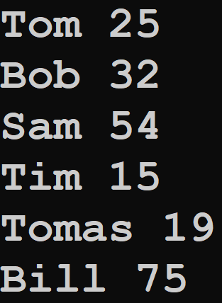
var people = new Person[]
{
new("Tom", 25), new("Bob", 32), new("Sam", 54),
new("Tim", 15), new("Tomas", 19), new("Bill", 75)
};
var people2 = new Person[]
{
new("Tom", 11), new("Bob2", 74), new("Sam", 9),
new("Tim2", 32), new("Tomas2", 44), new("Bill2", 31)
};
Люди из коллекции people кроме людей из people2
var selectedPeople = people
.Except(people2);
foreach (var person in selectedPeople)
Console.WriteLine(
$"{person.Name} {person.Age}");

Slide 16
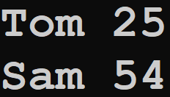
var people = new Person[]
{
new("Tom", 25), new("Bob", 32), new("Sam", 54),
new("Tim", 15), new("Tomas", 19), new("Bill", 75)
};
var people2 = new Person[]
{
new("Tom", 11), new("Bob2", 74), new("Sam", 9),
new("Tim2", 32), new("Tomas2", 44), new("Bill2", 31)
};
// Люди, имена которых есть в коллекции people и в people2
var selectedPeople = people
.IntersectBy(people2.Select(v => v.Name), p => p.Name);
foreach (var person in selectedPeople)
Console.WriteLine($"{person.Name} {person.Age}");

Slide 17
Темы для самостоятельного изучения
Рефлексия: https://metanit.com/sharp/tutorial/14.1.php
Управление памятью: https://metanit.com/sharp/tutorial/8.1.php
Клиент-серверные приложения: https://metanit.com/sharp/net/3.4.php
Web приложения: https://metanit.com/sharp/aspnet6/1.1.php
Бесплатные курсы по программированию
https://ulearn.me/

Slide 18


